Slide 5
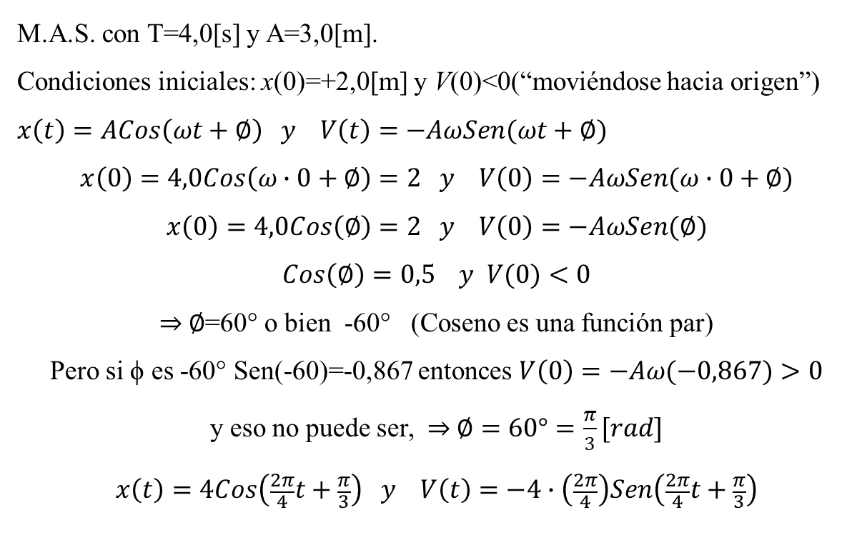
Ejemplo: Una partícula con M.A.S. de período 4,0[s] y Amplitud 4,0[m], se encuentra en x=+2,0[m] y moviéndose hacia el punto de equilibrio . Determine :
Velocidad y aceleración inicial.
Posición y Velocidad en t=1,0[s]
Cuando se detendrá por primera vez?
M.A.S. con T=4,0[s] y A=3,0[m].
Condiciones iniciales: x(0)=+2,0[m] y V(0)<0(“moviéndose hacia origen”) $x\left(t\right)=ACos\left(ωt+∅\right) y V\left(t\right)=−AωSen(ωt+∅)$
$$x\left(0\right)=4,0Cos\left(ω∙0+∅\right)=2 y V\left(0\right)=−AωSen(ω∙0+∅)$$
$$x\left(0\right)=4,0Cos\left(∅\right)=2 y V\left(0\right)=−AωSen(∅)$$
$$Cos\left(∅\right)=0,5 y V(0)<0$$
⇒ $∅$=60° o bien -60° (Coseno es una función par)
Pero si ϕ es -60° Sen(-60)=-0,867 entonces $V\left(0\right)=−Aω(−0,867)>0$
y eso no puede ser, ⇒ $∅=60°=\frac{π}{3}[rad]$
$$x\left(t\right)=4Cos\left(\frac{2π}{4}t+\frac{π}{3}\right) y V\left(t\right)=−4∙\left(\frac{2π}{4}\right)Sen\left(\frac{2π}{4}t+\frac{π}{3}\right)$$

Slide 6
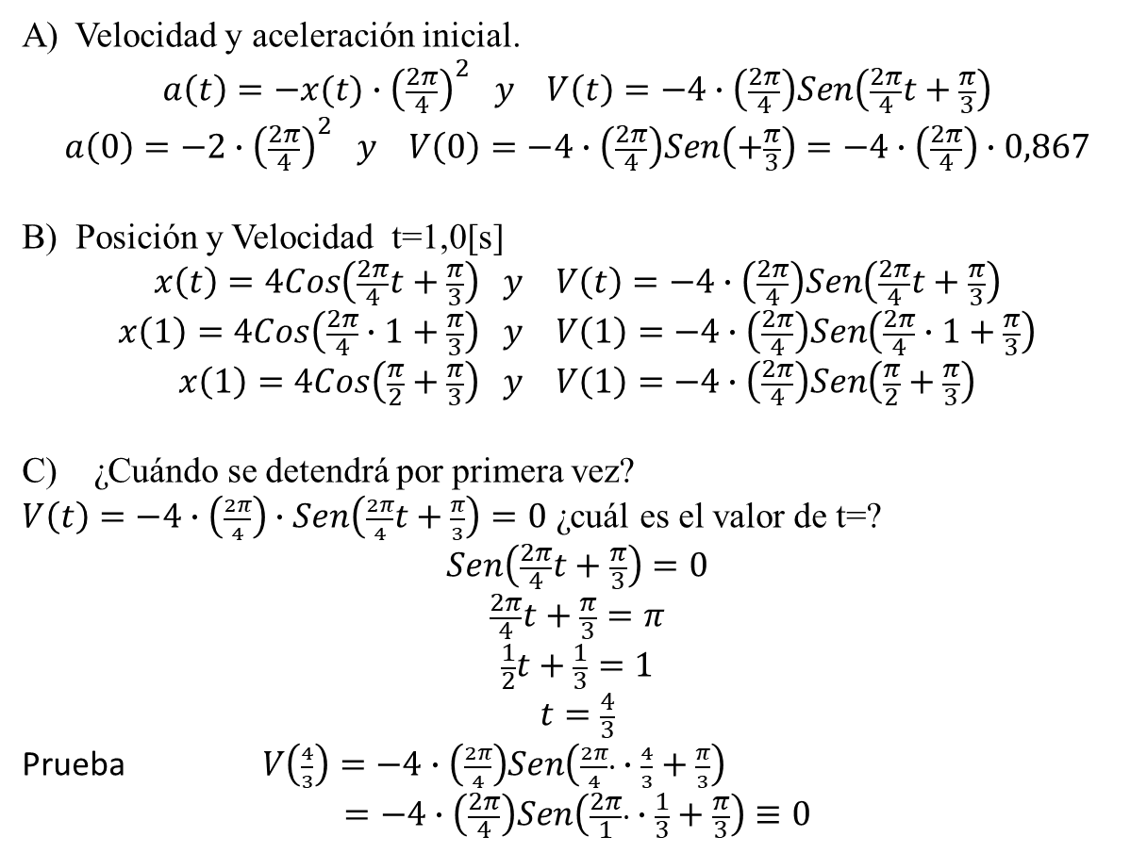
Velocidad y aceleración inicial.
$$a\left(t\right)=−x(t)∙{\left(\frac{2π}{4}\right)}^{2} y V\left(t\right)=−4∙\left(\frac{2π}{4}\right)Sen\left(\frac{2π}{4}t+\frac{π}{3}\right)$$
$$a\left(0\right)=−2∙{\left(\frac{2π}{4}\right)}^{2} y V\left(0\right)=−4∙\left(\frac{2π}{4}\right)Sen\left(+\frac{π}{3}\right)=−4∙\left(\frac{2π}{4}\right)∙0,867$$
B) Posición y Velocidad t=1,0[s]
$$x\left(t\right)=4Cos\left(\frac{2π}{4}t+\frac{π}{3}\right) y V\left(t\right)=−4∙\left(\frac{2π}{4}\right)Sen\left(\frac{2π}{4}t+\frac{π}{3}\right)$$
$$x\left(1\right)=4Cos\left(\frac{2π}{4}∙1+\frac{π}{3}\right) y V\left(1\right)=−4∙\left(\frac{2π}{4}\right)Sen\left(\frac{2π}{4}∙1+\frac{π}{3}\right)$$
$$x\left(1\right)=4Cos\left(\frac{π}{2}+\frac{π}{3}\right) y V\left(1\right)=−4∙\left(\frac{2π}{4}\right)Sen\left(\frac{π}{2}+\frac{π}{3}\right)$$
C) ¿Cuándo se detendrá por primera vez?
$V\left(t\right)=−4∙\left(\frac{2π}{4}\right)∙Sen\left(\frac{2π}{4}t+\frac{π}{3}\right)=0$ ¿cuál es el valor de t=?
$$Sen\left(\frac{2π}{4}t+\frac{π}{3}\right)=0$$
$$\frac{2π}{4}t+\frac{π}{3}=π$$
$$\frac{1}{2}t+\frac{1}{3}=1$$
$$t=\frac{4}{3}$$
Prueba $V\left(\frac{4}{3}\right)=−4∙\left(\frac{2π}{4}\right)Sen\left(\frac{2π}{4}∙∙\frac{4}{3}+\frac{π}{3}\right)$
$$=−4∙\left(\frac{2π}{4}\right)Sen\left(\frac{2π}{1}∙∙\frac{1}{3}+\frac{π}{3}\right)≡0$$

Slide 7



Problema: La masa m inicialmente en reposo unida a resortes k₁ y k₂ , se desplaza hacia la derecha una distancia A, comprimiendo un resorte y estirando el otro…Demostrar que m oscila con MAS y determinar el periodo de oscilación.
Y
$$k_{2}$$
$$k_{1}$$
X
Demostración:
$$\sum{{\vec{F}}_{i}=m\vec{a} −k_{1}x−k_{2}x=ma}$$
$$−\frac{k_{1}+k_{2}}{m}∙x=a$$
Ecuación del MAS: $−ω^{2}∙x=a$
$$ω=\sqrt{\frac{k_{1}+k_{2}}{m}}$$
$$T=\frac{2π}{ω}=2π\sqrt{\frac{m}{k_{1}+k_{2}}}$$

Slide 10
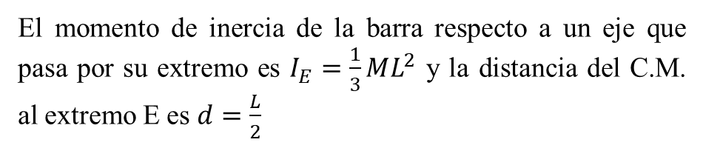
E
El momento de inercia de la barra respecto a un eje que pasa por su extremo es $I_{E}=\frac{1}{3}ML^{2}$ y la distancia del C.M. al extremo E es $d=\frac{L}{2}$

Slide 13
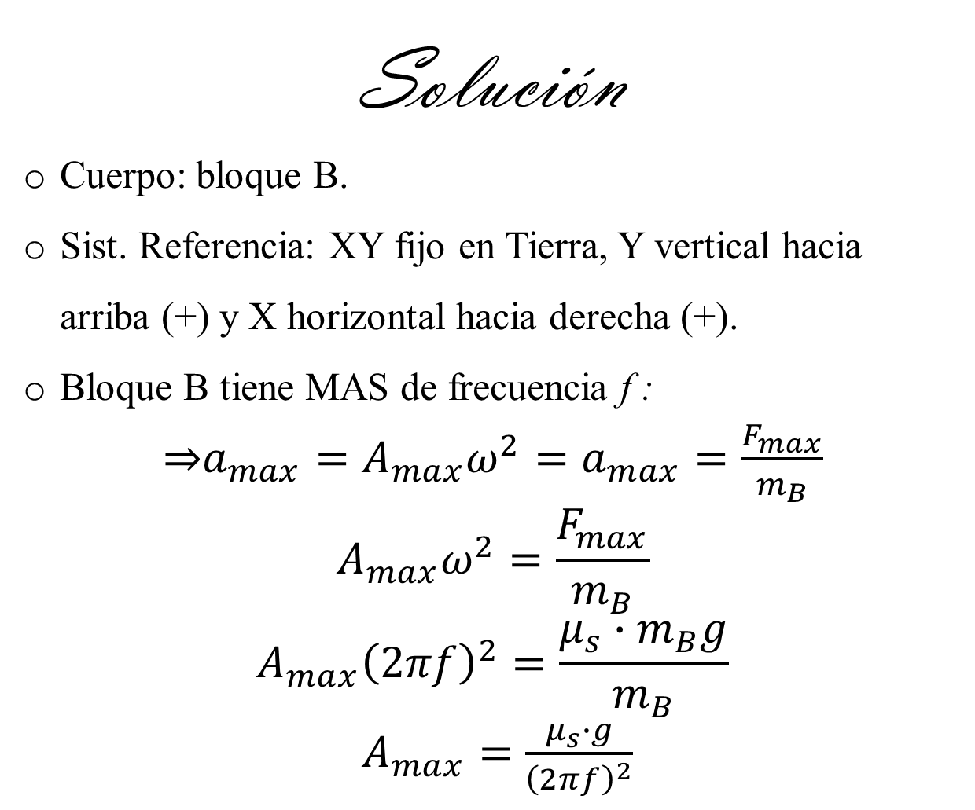
Solución
Cuerpo: bloque B.
Sist. Referencia: XY fijo en Tierra, Y vertical hacia arriba (+) y X horizontal hacia derecha (+).
Bloque B tiene MAS de frecuencia f :
⇒$a_{max}=A_{max}ω^{2}=a_{max}=\frac{F_{max}}{m_{B}}$
$$A_{max}ω^{2}=\frac{F_{max}}{m_{B}}$$
$$A_{max}{\left(2πf\right)}^{2}=\frac{μ_{s}∙m_{B}g}{m_{B}}$$
$A_{max}=\frac{μ_{s}∙g}{{\left(2πf\right)}^{2}}$

